Slide 1
GEMEENTE HOEILAART
STRATEGISCH PLAN TOERISME
HORECABELEIDSPLAN
12 april 2017

Slide 2
STRATEGISCH PLAN TOERISME

Slide 3
TOERISTISCH KERNAANBOD
Notes:
Zoniënwoud: neemt meer dan 50% van het grondgebied van Hoeilaart in, waardoor de gemeente één van de bosrijkste en groenste gemeenten is.
Druivenfestival: bedoeld om Belgische druif te promoten – uitgegroeid tot echt dorpsfeest. Klemtoon ligt op verenigingsleven, cultuur, samenzijn en ontspannen.

Slide 4
ONDERSTEUNEND TOERISTISCH AANBOD
Notes:
Logiesaanbod: 3 B&B’s, 1 guesthouse en 1 hotel-restaurant
B&B Hippo-droom: 4 paardenboxen
Historisch patrimonium: station van Groenendaal, Kasteelhoeve – gemeentehuis, Sint-Clemenskerk, Koninklijke Loge, …
Cultuur: belangrijkste cultuuractor: Gemeenschapscentrum Felix Sohie
Verschillende uitgetekende wandel-, fiets, -mountainbike- en ruiterroutes

Slide 5
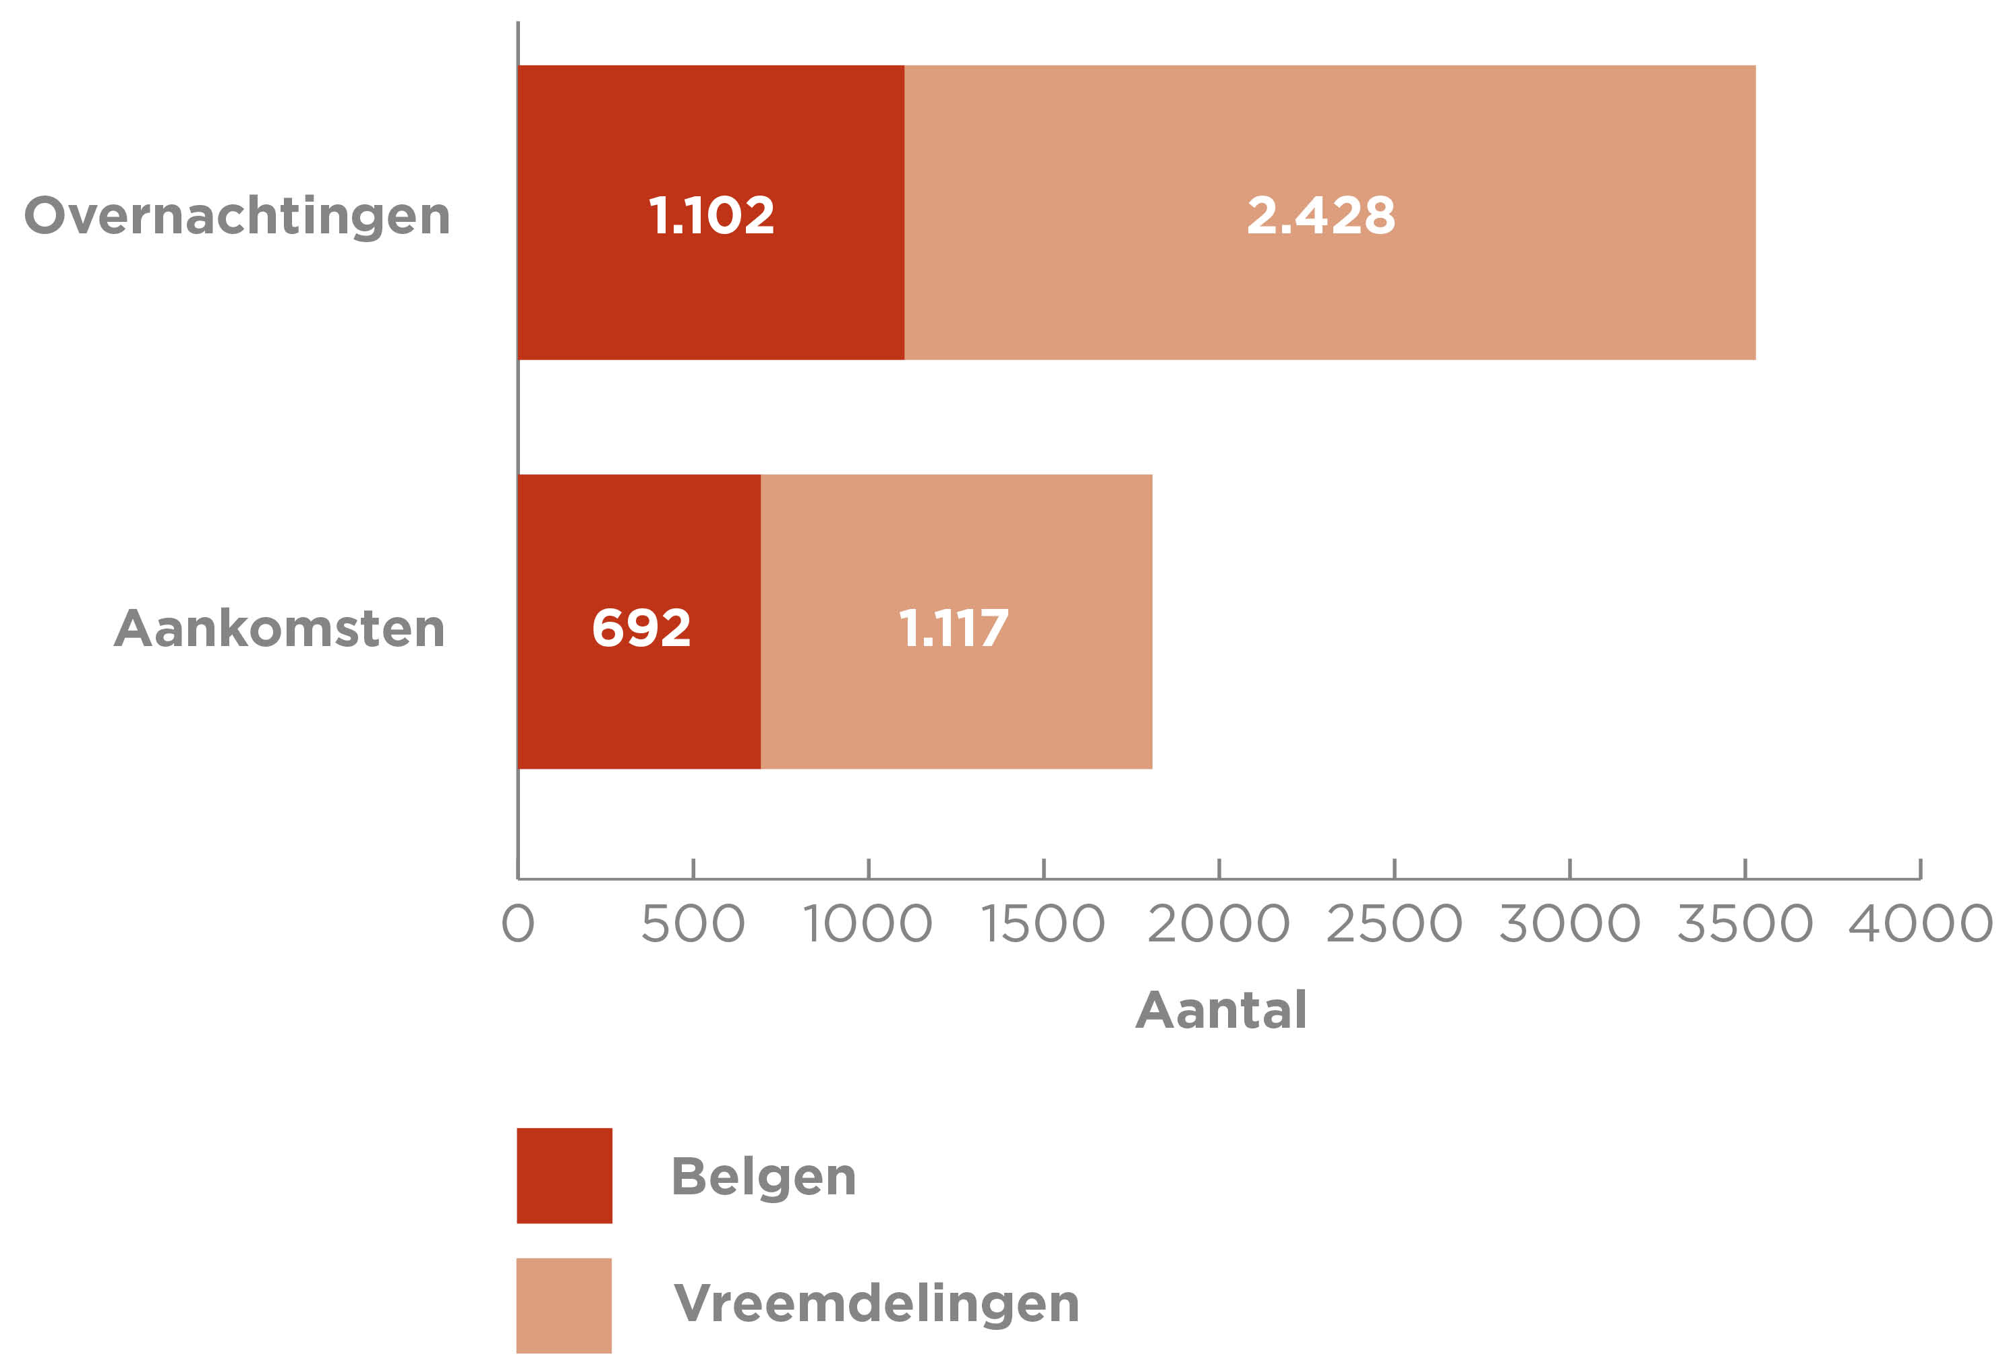
AANKOMSTEN EN OVERNACHTINGEN
Bron: FOD Economie, K.M.O., Middenstand en Energie
Notes:
3.530 overnachtingen
1.809 aankomsten
Zowel vrijetijdstoerisme als zakelijk toerisme

Slide 6
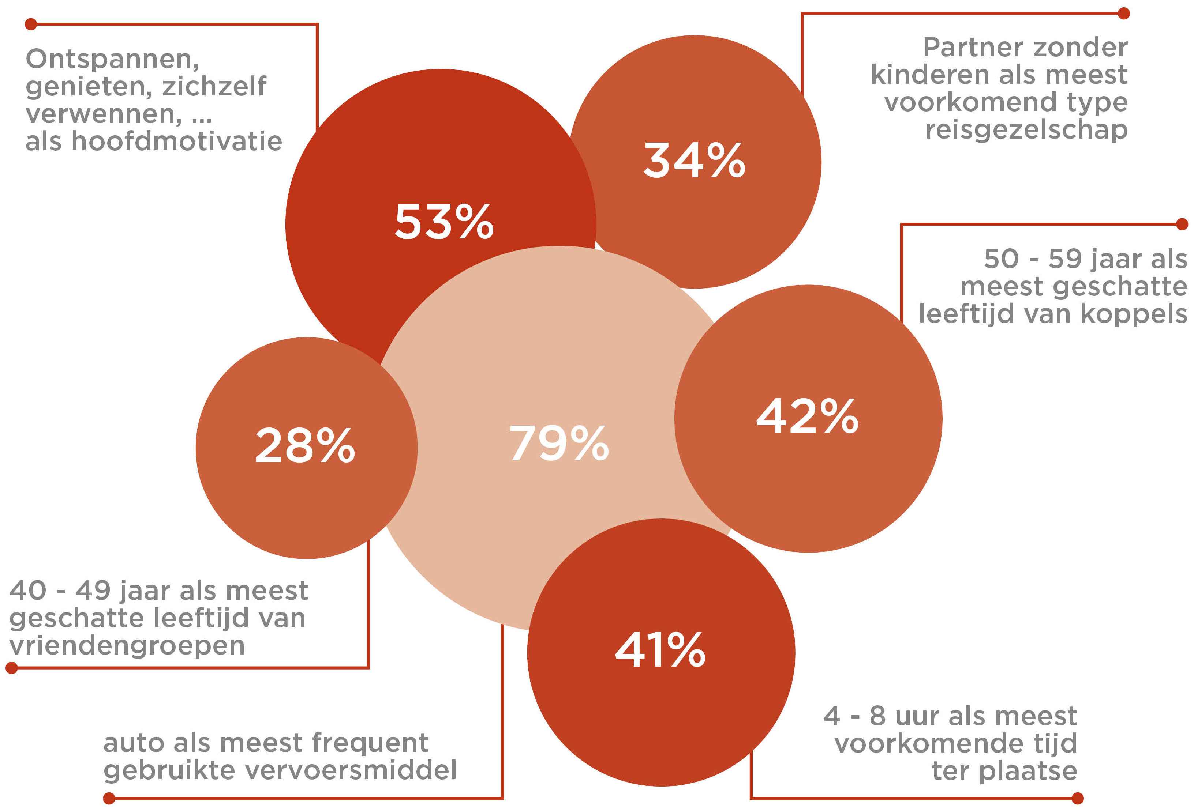
DAGUITSTAPPEN GROENE GORDEL
Bron: Steunpunt Toerisme en Recreatie
Notes:
Motivatie: 53% voor ontspannen, genieten, zichzelf verwennen
Reisgezelschap: 34% zijn koppels zonder kinderen
Geschatte leeftijd koppels: 42% is tussen 50 en 59 jaar
Geschatte leeftijd vriendengroepen: 28% tussen 40 en 49 jaar
Vervoersmiddel: 79% gaat met de auto op daguitstap
Tijd ter plaatse: 41% spendeert 4 tot 8u ter plaatse

Slide 7
BESTEDINGEN GROENE GORDEL
Bron: Steunpunt Toerisme en Recreatie
Notes:
23% geeft 0 euro uit
21% geeft 0 tot 25 euro uit
…

Slide 8
STERKE PUNTEN TOERISME HOEILAART

Slide 9
STERKE PUNTEN TOERISME HOEILAART

Slide 10
ZWAKKE PUNTEN TOERISME HOEILAART

Slide 11
ZWAKKE PUNTEN TOERISME HOEILAART

Slide 12
UITDAGINGEN
Notes:
Toerisme heeft nog veel potentieel zonder risico op overdruk voor de leefbaarheid van de gemeente
Momenteel te weinig onderscheidend en mist profiel. Heeft nog geen bovenlokale uitstraling op toeristisch vlak, de aanwezige aantrekkelijke elementen zijn onvoldoende geclusterd, inhoudelijk uitgewerkt en te weinig verankerd in een concreet aanbod.
Nog veen potentieel op de Vlaamse markt. Pro-actief inzetten op de bekendheid en het imago voor aantrekken van bezoekers
Klein beleidsdomein en weinig gewicht op andere beleidsdomeinen. Nood aan meer strategische en planmatige aanpak die ook pro-activiteit van betrokkenen vereist.
Hefboomeffecten creëren. Mogelijke partners: Hoeilaartse toeristische en horecasector, andere beleidsdomeinen, andere gemeenten uit Druivenstreek, provincie Vlaams-Brabant en toerisme Vlaanderen

Slide 13
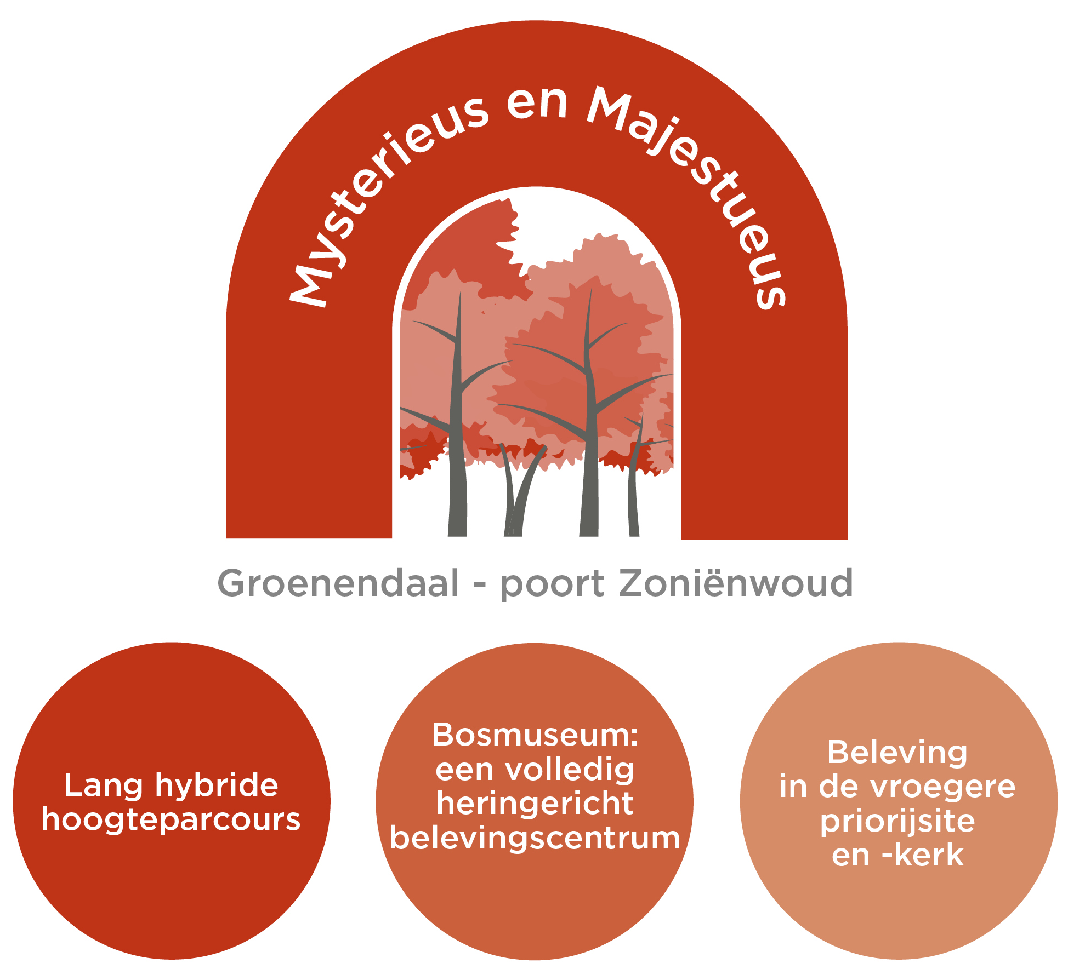
HEFBOOMPROJECT NATUURINVEST & ANB
Notes:
Natuurinvest en ANB dienen bij Toerisme Vlaanderen een toeristisch hefboomproject in onder de naam ‘Mysterieus en Majestueus’.
Dit hefboomproject wil de internationale alure van het Zoniënwoud te ontsluiten in de poort Groenendaal, de belangrijkste van de 6 voorziene onthaalpoorten van het woud.
Hier beleven toeristen vanaf juni 2020 een onvergetelijke zintuiglijke ervaring – die hen inwijdt in de grandeur én de geheimen van het Zoniënwoud. Een innovatief mixed reality parcours verbindt symbolische plekken in het woud. Het dompelt de bezoekers onder in de meest krachtige natuur van ons land en neemt hen mee in het universum van Europese machthebbers, monniken en kunstenaars die Brussel en omgeving eeuwenlang mee uitbouwden tot een cultureel en spiritueel centrum.
Concreet bestaat het project uit:
- een lang hybride hoogteparcours, dat bezoekers toelaat het bos vanuit een ander perspectief te beleven
- een volledig heringericht belevingscentrum, met de modernste technieken, in het huidige Bosmuseum, mét reca (in concessie) die focust op streekproducten.
- een beleving in de vroegere priorijsite en -kerk die daarvoor bezoekbaar gemaakt wordt.

Slide 14
TOERISTISCHE POSITIONERING
Notes:
Hoe Hoeilaart positioneren naar de toekomst – hoe percipiëren door bezoekers ivg met concurrerende steden/gemeenten?
Op sterke en eenduidge manier nestelen in de hoofden van de doelgroepen
Concept hard maken dat toekomstgericht en communiceerbaar is

Slide 15
STRATEGIE
Notes:
Toeristisch potentieel verder ontwikkelen en promoten → investeren
Werk maken van een sterke toeristische profilering
Zowel inzetten op verblijfstoerisme als MICE (associaties, bedrijven en congresorganisatoren)

Slide 16
DOELGROEPEN VRIJETIJDSTOERISME
Notes:
Geografische doelgroepen:
Eigen inwoners: ambassadeurs → aanraden aan anderen
Aantrekkingskracht Hoeilaart is een gegeven van de Belgische, Nederlandse en Franse markt en andere buurlanden bij uitbreiding → aanwezige koopkracht en goede verbindingen

Slide 17
PROFIEL DOELGROEPEN VRIJETIJD

Slide 18
DOELGROEPEN MICE
Notes:
Geografische doelgroepen

Slide 19
PROFIEL DOELGROEPEN MICE

Slide 20
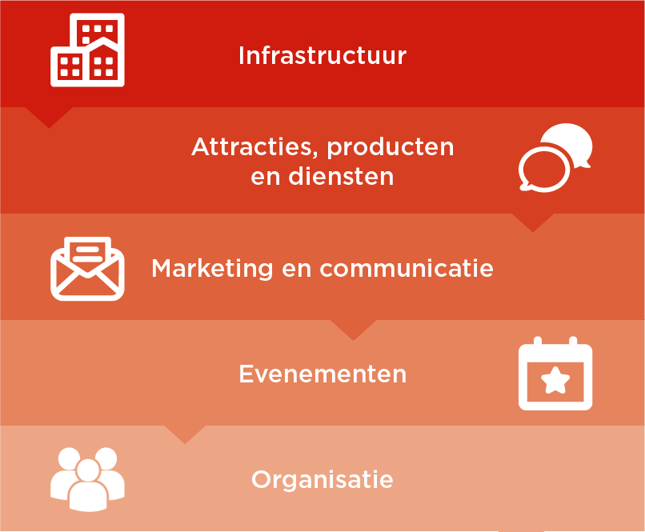
VIJF WERKDOMEINEN
Notes:
Deze werkdomeinen vormen de voedingsbodem om het gewenst imago vast te leggen en de assen waarop de gemeente zich op toeristisch vlak verder zal ontwikkelen.
Infrastructuur toegankelijk maken en optimaliseren zodat mensen in de beste omstandigheden een bezoek kunnen brengen
Investeren in attracties, producten en diensten om toeristische positionering in te vullen en hard te maken en om vernieuwing te blijven brengen en te kunnen inspelen op nieuwe trends → vereist creativiteit, samenwerking en goodwill van stakeholders
Gemeente op een gestructureerde, gecoördineerde en strategische manier in de markt zetten. Keuzes maken mbt doelgroepen, markten, producten, … De doelgroepen met de juiste boodschappen en instrumenten benaderen.
Meer coördinatie, afstemming, reliëf en profilering. Optimaliseren van de potentiële impact van evenementen op toerisme.
Planmatige aanpak, duidelijk perspectief en vooraf bepaalde doelen en doelstellingen. Taakstelling moet gefocust, duidelijk gedefinieerd en voldoende strategisch ingevuld zijn en voldoende samenhang voor uitvoering.

Slide 21
PRIORITAIRE DOELEN EN ACTIES

Slide 22
PRIORITAIRE DOELEN EN ACTIES

Slide 23
PRIORITAIRE DOELEN EN ACTIES

Slide 24
PRIORITAIRE DOELEN EN ACTIES

Slide 25
PRIORITAIRE DOELEN EN ACTIES

Slide 26
HORECABELEIDSPLAN

Slide 27
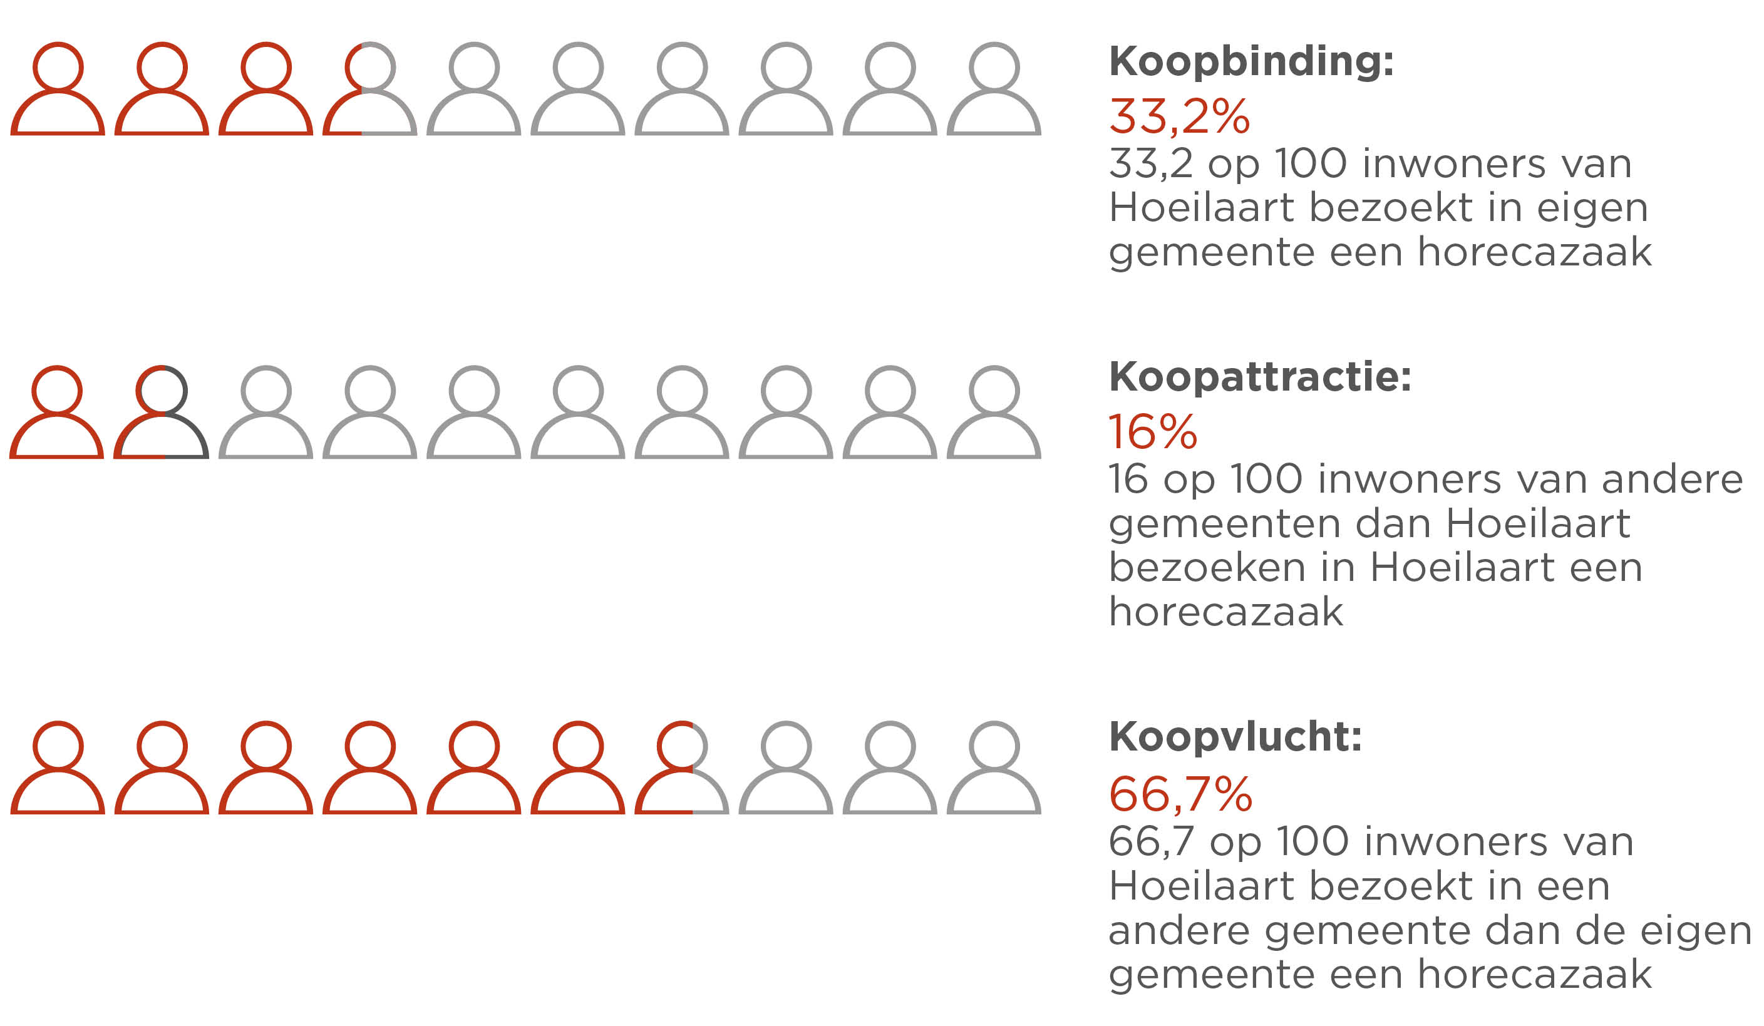
KOOPGEDRAG HORECA
Bron: Feitenfiche Hoeilaart
Notes:
Koopattractie: Hoeilaart, Overijse en Huldenberg

Slide 28
KOOPGEDRAG HORECA
Bron: Feitenfiche Hoeilaart
Notes:
Koopattractie: Hoeilaart, Overijse en Huldenberg

Slide 29
CONCURRENTIE HORECA
Notes:
Koopvlucht naar: Overijse, Brussel, Leuven, Tervuren en Oud-Heverlee

Slide 30
HORECA-AANBOD
Bron: Locatus

Slide 31
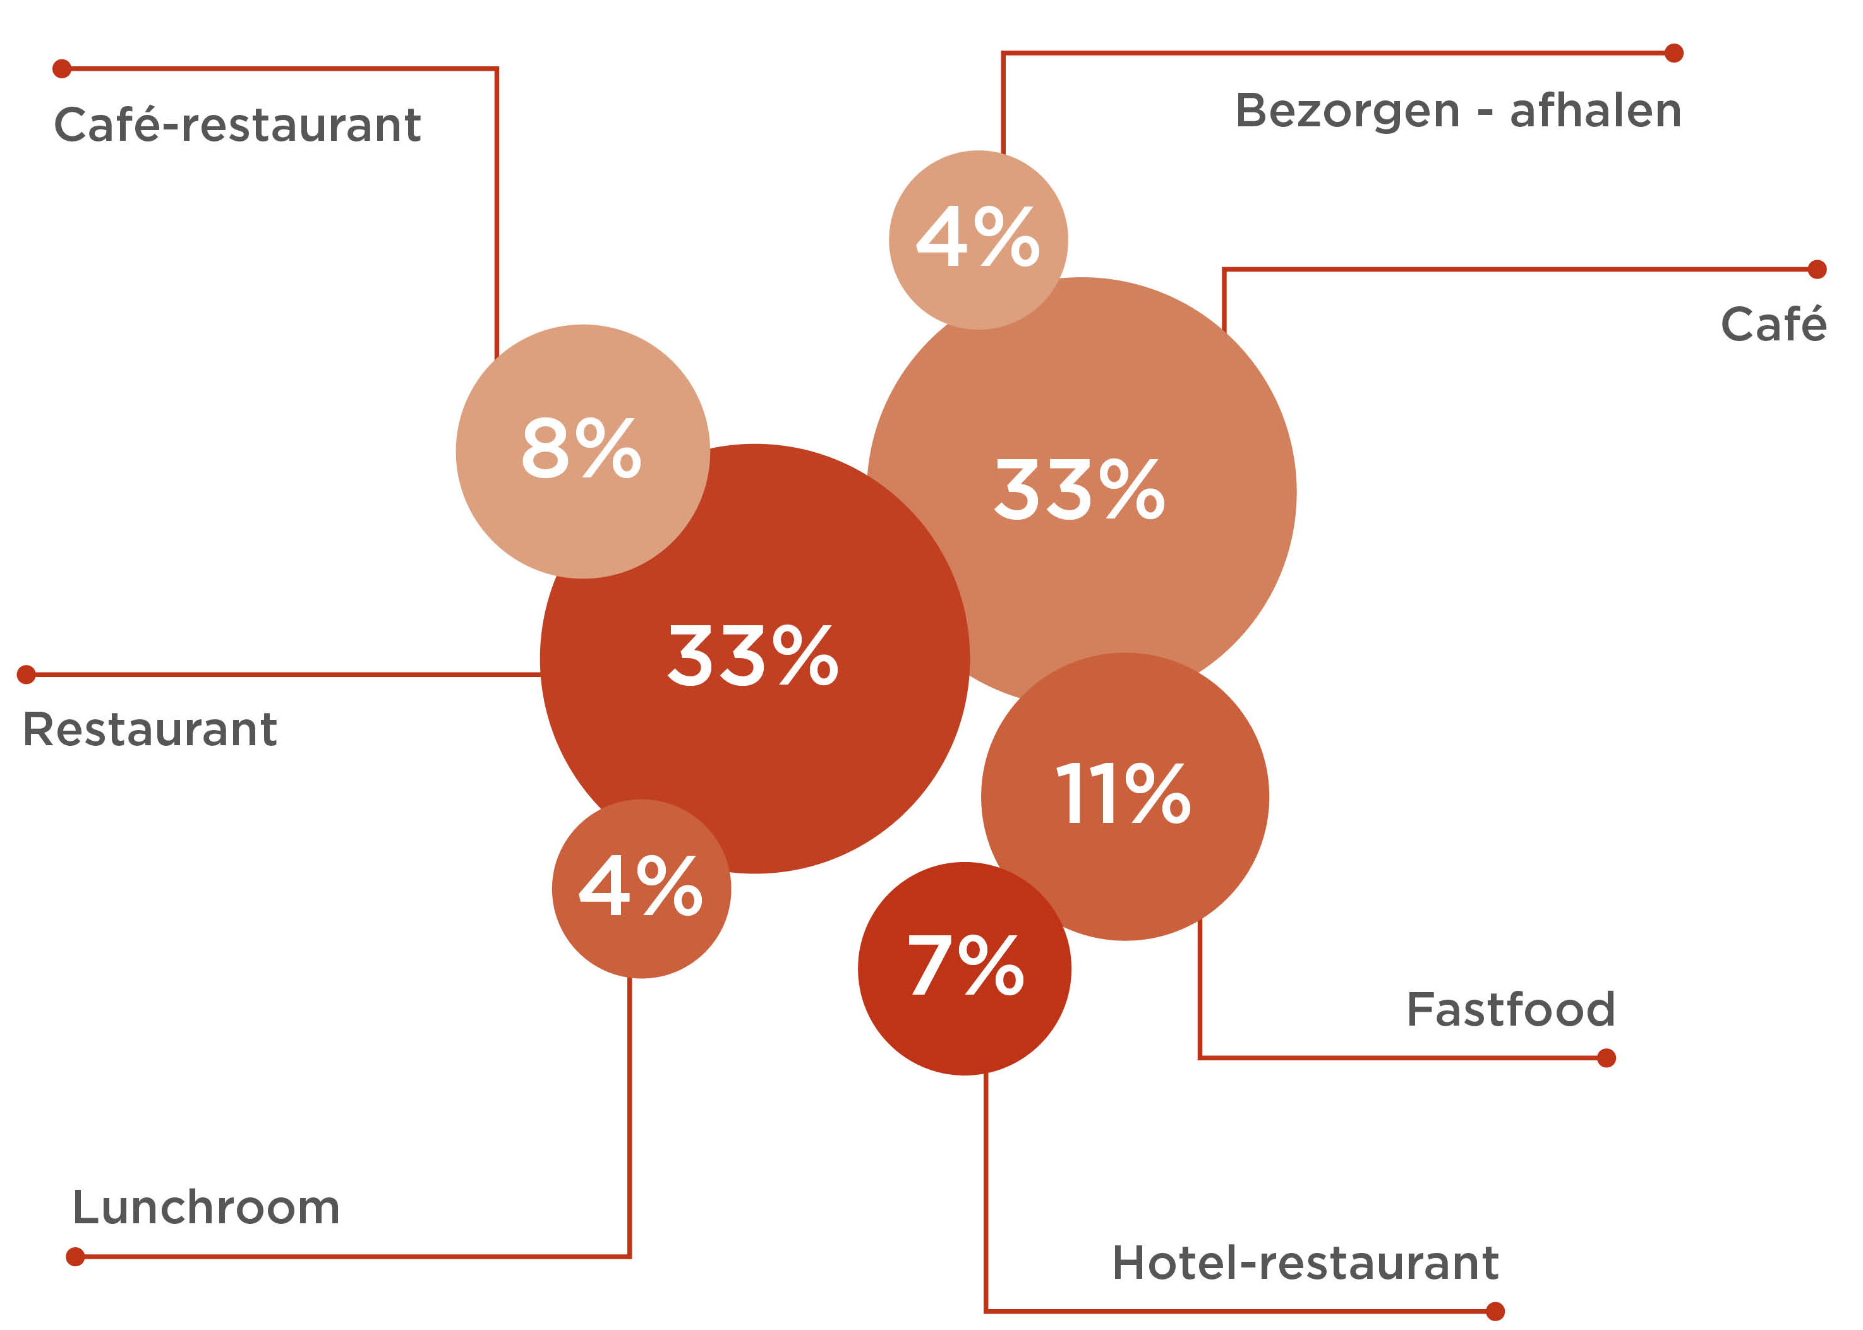
BRANCHES HORECA-AANBOD
Bron: Locatus
Notes:
Inwoners missen: Brasserie, kindvriendelijke zaak, gezonde voeding / bio, koffiebar, vegetarisch restaurant, trendy café, exotische keuken, cocktailbar
Opmars is wel bezig

Slide 32
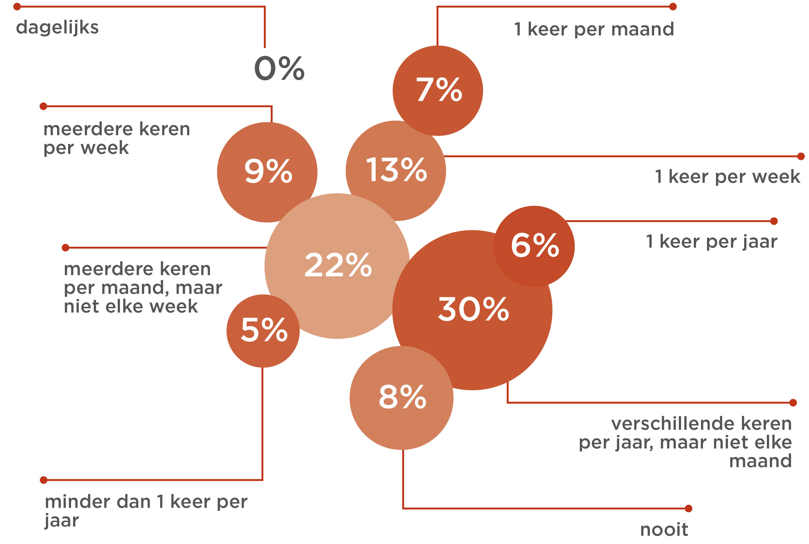
BEZOEKERSFREQUENTIE DRANKGELEGENHEID
Bevraging bij 201 inwoners

Slide 33
BESTEDINGEN DRANKGELEGENHEID
Bevraging bij 199 inwoners
Notes:
12% spendeert 0 tot 5 euro
38% spendeert 5 tot 10 euro

Slide 34
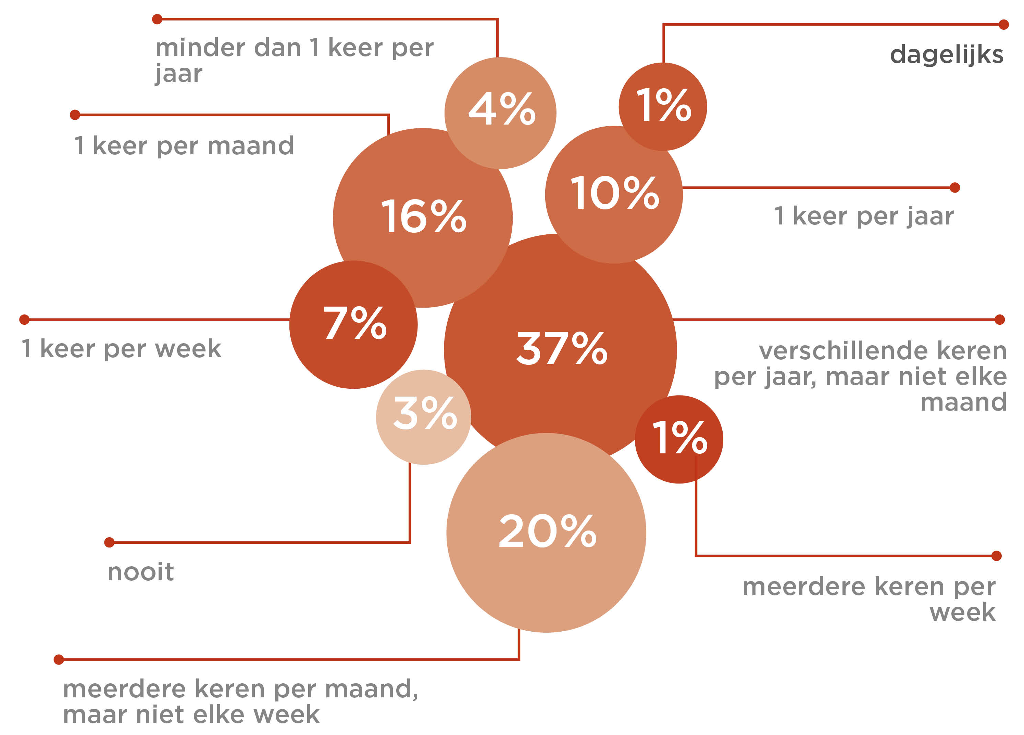
BEZOEKERSFREQUENTIE EETGELEGENHEID
Bevraging bij 201 inwoners

Slide 35
BESTEDINGEN EETGELEGENHEID
Bevraging bij 199 inwoners
Notes:
1% spendeert 0 tot 5 euro
3% spendeert 5 tot 10 euro
…

Slide 36
EVALUATIE HORECA
Notes:
Beoordelingen interne en externe analyse

Slide 37
EVALUATIE HORECA
Notes:
Beoordelingen interne en externe analyse

Slide 38
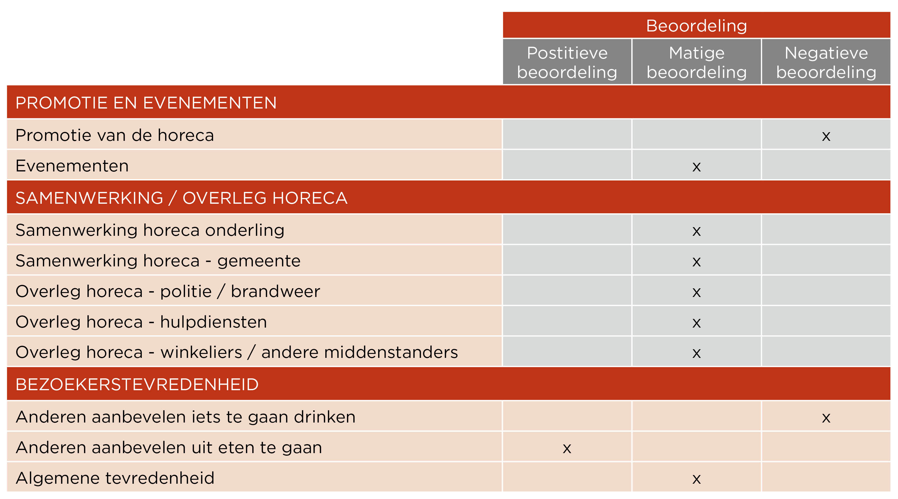
EVALUATIE HORECA
Notes:
Beoordelingen interne en externe analyse

Slide 39
DOELGROEPEN HORECA
Notes:
Directe omgeving: inspanningen leveren om horeca onderscheidender te maken (gezien deze gemeenten zelf al over een meer dan degelijk en hoogstaand horeca-aanbod beschikken)

Slide 40
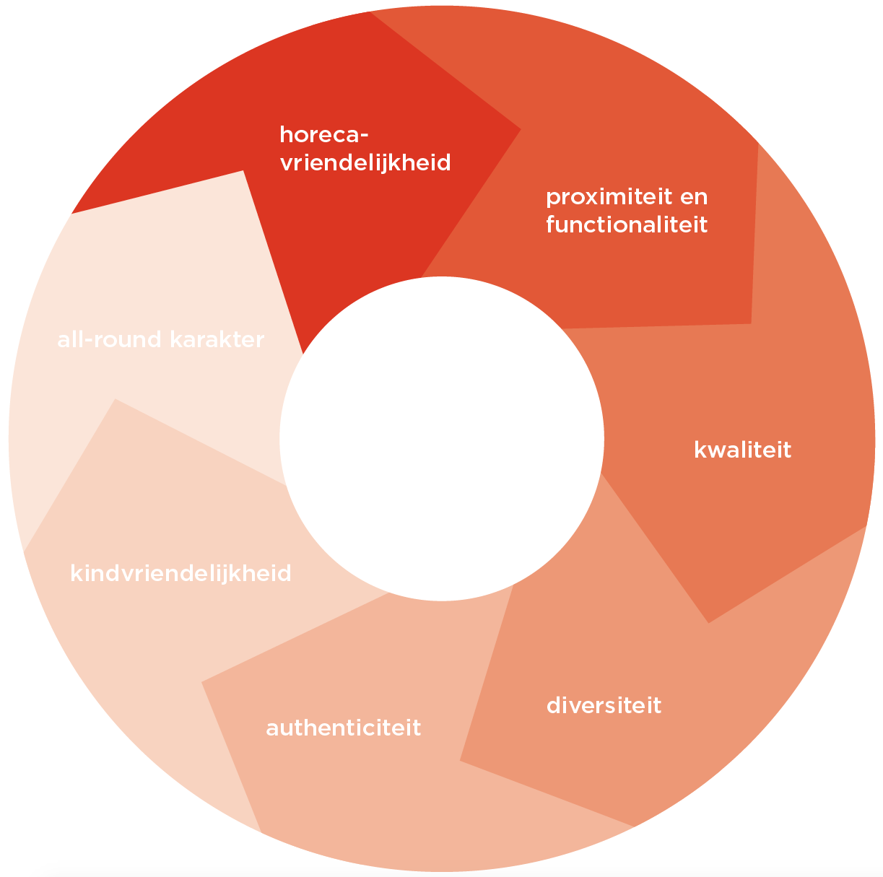
ZEVEN PRINCIPES
Notes:
Rode draad doorheen het horecabeleidsplan
Horecavriendelijkheid: klimaat creëren waarin ondernemende en creatieve uitbaters optimaal hun ding kunnen doen
Proximiteit en functionaliteit: inwoners moeten in eigen gemeente terecht kunnen (+ gratis parking)
Kwaliteit: door structureel aan kwaliteit te werken, kan horeca huidige en toekomstige klanten behouden/aantrekken → verzorgde presentatie, verrijkend voor straatbeeld – goed inspelen op behoeften qua inrichting, muziek, menu en randactiviteiten - positieve bijdrage aan bredere verzorgingsfunctie – goede prijs/kwaliteitsverhouding
Diversiteit: gevarieerd aanbod qua keuken, functionaliteit, marktsegment, doelgroepen, …
Authenticiteit: echtheid en oprechtheid – horecabeleving ten top
Kindvriendelijkheid: kinderen en gezinnen op een prettige manier verwelkomen en voorzieningen op maat bieden
All-round karakter: doelgroepen, openingsuren, seizoen, aanbod, …

Slide 41
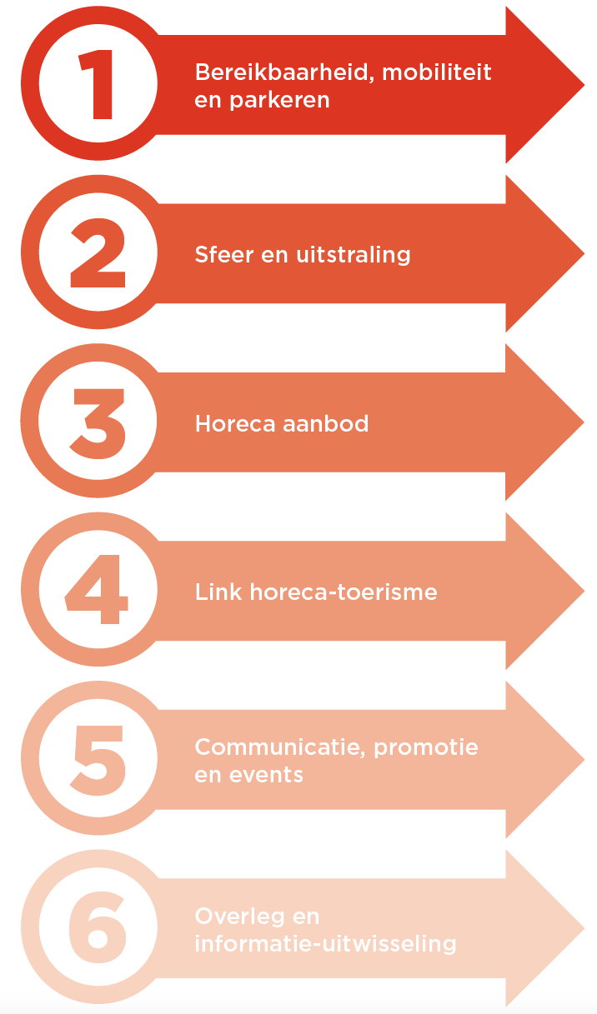
ZES SPEERPUNTEN
Notes:
Belangrijke randvoorwaarden voor gezonde horecasector – snel en gemakkelijk de weg vinden, vlakbij en gratis parkeren en zonder zorgen genieten → troeven uitspelen en beperkingen wegwerken
Aantrekkelijke inrichting openbare ruimte → door gebrek ervan daalt belevingswaarde
Mede bepalend voor klanteninstroom → divers en gevarieerd (goede mix), goede service en producten, toegankelijk andersvaliden, …
Synergie tussen horeca en toerisme verhogen/optimaliseren leidt tot een hogere instroom van bezoekers en bestedingen
Communiceren waar mensen terecht kunnen, wat de horeca uniek maakt → perceptie afstemmen op realiteit → grotere klanteninstroom genereren. Evenementen kunnen extra inkomsten betekenen voor horeca en horeca biedt meerwaarde aan comfort bezoekers evenementen
Om tot een goede samenwerking te komen → ideeën genereren, initiatieven en voorstellen aftoetsen, activiteiten voorbereiden, moeilijke thema’s bespreken → openheid, positieve sfeer en goede samenwerking → uitbaters op de hoogte zijn van relevante beleidsmaterie → weten wat er speelt bij uitbaters

Slide 42
PRIORITAIRE DOELEN EN ACTIES

Slide 43
PRIORITAIRE DOELEN EN ACTIES

Slide 44
PRIORITAIRE DOELEN EN ACTIES

Slide 45
PRIORITAIRE DOELEN EN ACTIES

Slide 46
PRIORITAIRE DOELEN EN ACTIES

Slide 47
PRIORITAIRE DOELEN EN ACTIES

